Slide 1
Aula 2 – Introdução a css

Slide 2
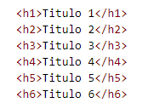
Revisão
Títulos
Parágrafos

Slide 3

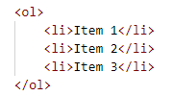
Imagens
Lista Não Ordenada Lista Ordenada

Slide 4
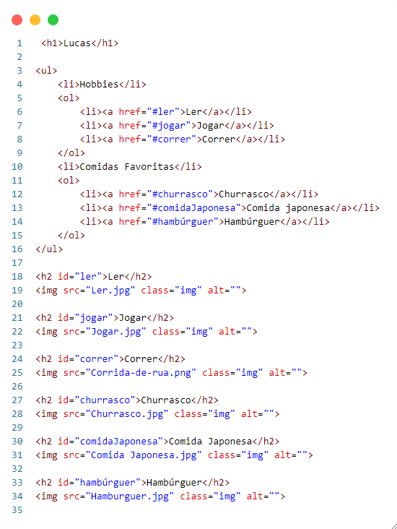
Atividade

Slide 5
O que é CSS
CSS, ou Cascading Style Sheets, é uma linguagem usada para definir a aparência e o layout de páginas web.
Existem diferentes maneiras de adicionar CSS ao seu código para oferecer flexibilidade e adaptar-se às necessidades específicas de cada projeto.

Slide 6
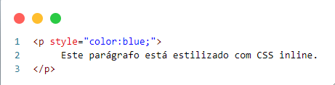
Css Inline
Esse estilo é aplicado diretamente nos elementos HTML usando o atributo style. É útil para pequenas mudanças específicas que não precisam ser reutilizadas em outros lugares. Por exemplo, quando você quer alterar rapidamente a cor de um texto sem mexer no arquivo CSS principal.

Slide 7
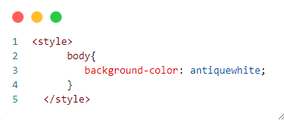
CSS Interno
Esse estilo é definido dentro de uma tag <style> no cabeçalho de um documento HTML. É ideal para páginas únicas onde os estilos são exclusivos para aquela página, permitindo fácil modificação sem afetar outras partes do site.

Slide 8
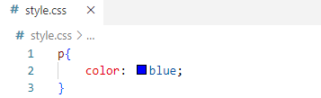
CSS Externo
Esse estilo é armazenado em um arquivo separado .css e referenciado no documento HTML. É a abordagem preferida para projetos maiores e mais complexos, pois mantém o HTML limpo e facilita a manutenção e reutilização dos estilos em várias páginas.

Slide 9
Seletores

Slide 10
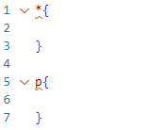
Seletores
Seletores em CSS são padrões usados para selecionar e estilizar elementos HTML. Eles indicam ao navegador quais elementos HTML devem ser afetados pelas regras de estilo definidas no CSS. Aqui estão alguns dos seletores mais comuns:

Slide 11

.Classe
Classes em CSS são usadas para aplicar estilos específicos a elementos HTML. Você define uma classe no CSS com um ponto (.) seguido pelo nome da classe e aplica essa classe a um elemento HTML usando o atributo class. Isso permite reutilizar estilos facilmente em vários elementos

Slide 12

#ID
Um ID em CSS é um identificador único para um elemento HTML. Ele é definido com um # seguido pelo nome do ID e é usado para aplicar estilos específicos a esse único elemento.

Slide 13
Atividade
Você vai criar uma página HTML com uma história engraçada. O título da história usará CSS inline, os parágrafos terão estilos internos e a lista de itens presentes na historia terá estilos externos. Deve se utilizar class e Id

Slide 14
Fontes

Slide 15
Font-Family
É uma propriedade CSS que define a fonte do texto em um elemento HTML. Você pode listar várias fontes como opções, e o navegador usará a primeira disponível no sistema do usuário, se a primeira fonte não estiver disponível usará a segunda e assim por diante.

Slide 16
Text-Align
É uma propriedade CSS que define o alinhamento horizontal do texto dentro de um elemento. Pode ser configurado para alinhar o texto à esquerda, à direita, ao centro ou justificado

